Slide 1
P1 进展汇报：带平衡校正的神经初始化静力凝聚（NICE）
切割薄壁 TPMS 点阵的分析与厚度设计 · 投稿 CMAME 前与导师单独汇报 · 2026 年 10 月
范芷瑞
大连理工大学
工业装备结构分析优化与CAE软件全国重点实验室
力学与航空航天学院
Notes:
老师好。今天汇报 P1 的定稿情况：问题和相关工作、方法、结果，以及投稿计划和后续工作思路。

Slide 2
一页结论：保留完整边界，只近似内部，误差能追到灵敏度
学习模型作用在每个胞元的全部胞元边界面与切割带自由度上（中位数 2.4×10⁴ 个），同时保住静力凝聚的结构：
对称半正定，含刚体零空间
被精确 Schur 补从下方界住：S ⪯ Ŝ
误差可以一路追到柔度和厚度灵敏度
部署后加大校正预算还能继续改进
0.074%
≤0.27% / 1.49%
单胞平均能量误差（80 个验证几何）
两胞元装配：柔度 / 灵敏度误差
≈10×
27%
八胞元分析（含灵敏度）快于 16 线程直接解
切割固支板上均匀化低估柔度
与 PIML 系列的不同取舍：PIML 缩减边界（多为 24 个角点自由度）换规模；本文保留完整边界、只近似内部，换来 0.01% 量级的精度，并说清误差怎么进入灵敏度。
状态：正文 68 页 + 补充 43 页，可投；目标 CMAME，同时挂 arXiv
Notes:
先说结论。我们的学习模型保留每个胞元全部胞元边界面和切割带自由度，约两万四千个，但保住了静力凝聚的结构：对称半正定、刚体零空间、被精确 Schur 补从下方界住。四个数字：单胞平均能量误差 0.074%；两胞元装配柔度 0.27%、灵敏度 1.49% 以内；八胞元分析约为 16 线程直接解的十分之一时间；切割固支板上均匀化低估柔度 27%。和 PIML 系列的取舍不同：他们缩减边界换规模，我们保留完整边界、只近似内部，换来精度和对灵敏度的可追溯性。目标期刊 CMAME。

Slide 3
汇报提纲
1
问题与相关工作
2
问题设定
组件模型的几条路线；与 PIML 系列的取舍
切割薄壁胞元的离散模型；保留自由度与精确凝聚；四项要求
3
误差理论
4
NICE 的构造
Ritz 恒等式；按能量份额加权的柔度界；灵敏度中的一次项
变分凝聚刚度；误差谱与两重网格校正；几何条件化网络；训练与部署
5
数值结果
6
计划
单胞、两胞元装配、消融、八胞元点阵、成本、厚度优化、规模
局限与审稿准备；投稿；后续工作思路
Notes:
汇报分六部分：问题与相关工作；问题设定，也就是离散模型、精确凝聚和四项要求；误差理论；NICE 的构造；数值结果；最后是投稿计划和后续工作思路。方法和结果部分会讲得细一些。

Slide 4
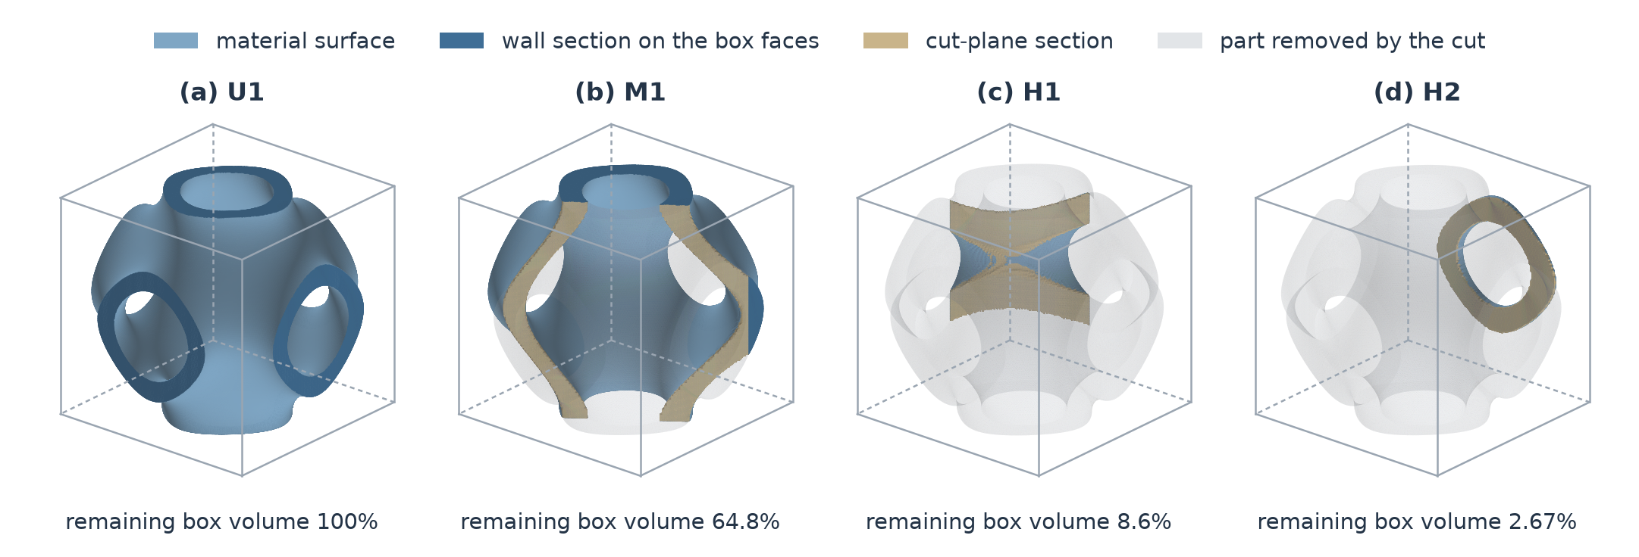
问题：组件同类但几何各异，整体太大、驱动设计的量却是局部的
对象
梯度点阵：胞元的壁厚逐个变化
按零件外形切割的点阵：边界胞元被平面切开
在切割面上支撑、加载的芯材
矛盾
整体太大：每次设计迭代都改变每个胞元，全分辨率代价每轮全额重付
驱动设计的量是局部的：支撑旁切割胞元的刚度、对某处壁厚的灵敏度
需要
一个可组装、能用于设计、误差可追溯的组件模型，且对新几何不需要内部分解
图：论文 Fig. 4（代表性验证几何 U1、M1、H1、H2）
Notes:
我们关心的结构：梯度点阵、按零件外形切割的点阵、在切割面上支撑或加载的芯材。矛盾在于：整体太大，每次设计迭代都重算一遍不现实；但驱动设计的量是局部的，比如支撑旁切割胞元的刚度、某处壁厚的灵敏度。左图是四个代表性胞元：未切割、中度切割、两个重度切割，保留体积从 100% 到 2.6%。

Slide 5
现有三条路线各卡在一处，学习子结构是第四条
均匀化
全分辨率
精确凝聚
学习子结构
依赖尺度分离
在支撑、载荷、切割胞元处失效
切割固支板：柔度低估 27%
每次设计迭代改变每个胞元，代价每轮全额重付
八胞元 183–211 万自由度，Cholesky 因子 66–81 GiB
每个几何一次内部分解
显式 Schur 补：每个保留自由度一次内部求解
一胞元中位 2.4×10⁴ 个保留自由度
以 PIML 系列为代表
每个子结构保留少量边界自由度，换来规模
边界误差与网络无关，需另行控制
我们的位置：走子结构这条中间路线，但把近似放在内部延拓上，保留完整的保留空间；结构由构造保证，不靠训练。
Notes:
均匀化依赖尺度分离，在支撑、载荷和切割胞元处失效，我们切割板上低估 27%。全分辨率每次迭代都全额重付，八胞元已经两百万自由度、Cholesky 因子 66 到 81 GiB。精确凝聚每个几何要一次内部分解。学习子结构，比如 PIML 系列，是第四条路，下一页把相关工作放在一起看。

Slide 6
相关工作：组件模型的五条路线
路线 | 代表工作 | 做法与特点 | 与本文的关系
均匀化 / 多尺度 | Li et al. 2018；Hou & Wu 1997 | 等效性质或多尺度基函数；依赖尺度分离 | 切割、支撑处失效（本文板算例 27%）；MsFEM 与本文同用能量形式
组件约化基 / 端口约化 | Huynh et al. 2013；Eftang & Patera 2013；Chasapi et al. 2023 | 离线构造约化基，可给后验界；基于参数族共享的离散空间 | 本文的离散空间随切割变化，网络以每胞元的离散几何为条件
点阵凝聚与区域分解 | Wu et al. 2019；Hirschler et al. 2024；Bonilla Moreno et al. 2027；Chen & Li 2026 | 超单元插值、ROM-FETI-DP、2D 非贴体 BDDC、非贴体数值形函数 | 各自在胞元间保持同一离散；本文面对随几何变化的保留集
学习子结构 / 学习单元 | PIML（Huang et al. 2022–2024；Guo et al. 2026a,b 等）；Parish et al. 2024；Jiang H. et al. 2026 | 学习形函数或界面刚度；PIML 保留少量边界自由度，规模大 | 本文保留完整保留空间，近似只在内部延拓（下一页对比）
学习 + 求解器 | Greenfeld et al. 2019；Heinlein et al. 2021；Zhang E. et al. 2024 | 学习多重网格、粗空间或混合求解器；迭代收敛到精确解 | 本文的校正改变的是被组装的算子本身
本文 NICE | — | 完整保留空间 + 几何条件化的线性延拓 + 固定两重网格校正 | 可组装、单侧界、部署时可改进、误差追到灵敏度
论文第 1 节（引言）与参考文献
Notes:
先把相关工作放在一张表里。按论文引言的逻辑，组件模型大致有五条路线：均匀化与多尺度有限元；组件约化基和端口约化；面向点阵的凝聚与区域分解；学习子结构和学习单元，PIML 系列是其中发展最充分的一支；以及把学习用在求解器里的工作。区分它们的三个问题是：保留什么、组件怎么表示、近似在哪里改进。我们的位置在最下面一行。

Slide 7
与 PIML 系列的比较：两种不同的取舍
PIML：缩减边界，换规模
NICE：保留完整边界，换精度与可追溯性
每个子结构保留少量边界自由度（多为 24 个角点；Bézier 为 168）
粗模型小：串行 10⁹ 单元；应用广（柔顺机构、应力、复杂域）
边界误差与网络无关，靠分区加密、边界增强、过采样控制
细网格复核的柔度误差 2.8–20.7%（偏刚）；未报告灵敏度误差
每胞元保留全部胞元边界面与切割带自由度（2,679–45,900）
误差只在内部延拓，可由固定校正降低；切割面支撑、加载不需重训
八胞元点阵：柔度 ≤0.015%，灵敏度 ≤0.14%
粗模型大：目前到 110 胞元；加速约 10×（16 线程）
交汇点：Guo et al. (2026a) 也评估过保留全部边界节点（每个子结构 456–1,806 个自由度），加速 7.3–7.5×、位移误差 0.84–3.46%，得不偿失，且在较大子结构上精度更低，因而未采用。本文网络规模不随保留自由度增长，固定校正又减小网络留下的误差，分别回应这两点。
来源：Guo et al. (2026a) Table 1；review_r1/GUO_SERIES_COMPARISON_CN.md 第 2、3 节
Notes:
PIML 系列和我们都是学习子结构，但取舍相反。他们每个子结构保留少量边界自由度，换来很小的粗模型，规模做到十亿单元、应用很广；代价是有一部分与网络无关的边界误差，他们用分区加密、边界增强、过采样来控制，系列里也没有报告灵敏度误差。我们保留完整的边界，误差只在内部延拓里、可以校正，点阵上柔度 0.015%、灵敏度 0.14% 以内；代价是粗模型大，目前规模到 110 胞元。两条路线的交汇点是：他们 CMAME 2026 也试过保留全部边界节点，成本更高，在较大的子结构上精度也更低，所以没有采用。我们的网络规模不随保留自由度增长，回应成本问题；固定校正减小网络留下的误差，回应精度问题。

Slide 8
问题设定（一）：切割薄壁 Schwarz-P 胞元的离散模型
φ(x) = Σ_{a} cos(2πx_{a}), τ(x) = Σ_{c} N_{c}^{Q1}(x) τ_{c}
Ω(η) = { x ∈ [0,1]³ : |φ(x)| ≤ τ(x), n·x ≤ b_{cut} }
量 | 设置
位移近似 | 连续张量积 Q2 实体单元
背景分辨率 | 每轴 n = 32 个单元（65 个 Q2 节点）
材料 | E_Y = 1，ν = 0.3（归一化）
稳定化 | ghost 罚项，γ = 10⁻⁴
体积积分 | 4³ 子胞元 + 局部加密；裁剪 Kuhn 四面体
厚度差分步长 | h_c = 10⁻⁵ τ_c，激活集固定
参数范围 | 角点参数 0.176–0.698
八个角点厚度参数 τ_{c}（带参数，非逐点壁厚）；对它们的导数即厚度灵敏度
至多一个平面切割，法向背离保留材料
背景单元与 Ω 交集测度为正即为激活单元，由区间包络认证
稳定化离散能量 ½ u^{T}Ku；参考解即该离散系统的平衡解
论文第 2.1 节，式 (1)，表 1；附录 A
Notes:
先交代问题设定。单胞在单位立方体里，材料域由 Schwarz-P 型水平集的一条带定义，带宽由八个角点参数三线性插值，可选一个平面切割。离散用笛卡尔背景网格上的 Q2 单元，每轴 32 个单元，加 ghost 罚项稳定小切割。要强调的一点是：本文所有误差都相对于这个离散系统的精确解度量，不是相对于连续问题。

Slide 9
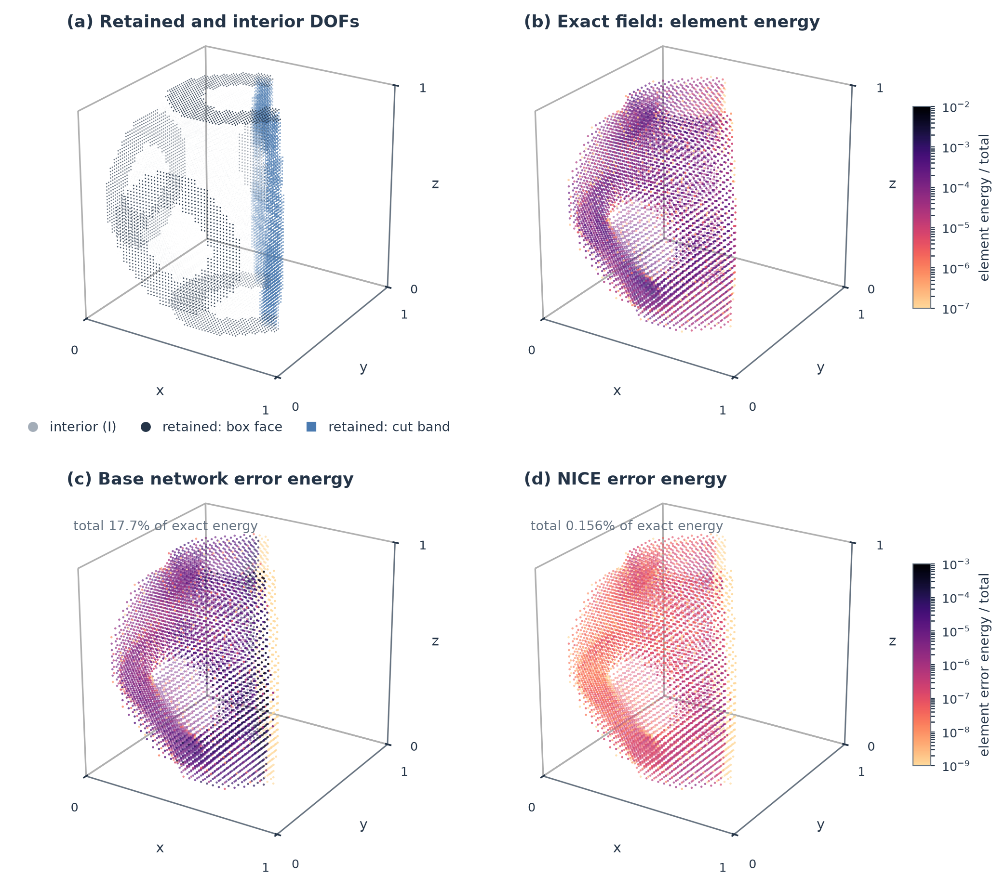
问题设定（二）：保留自由度与精确静力凝聚
K = [ K_{PP} K_{PI} ; K_{IP} A ], A = K_{II}
E = [ I ; −A⁻¹K_{IP} ], S = K_{PP} − K_{PI}A⁻¹K_{IP} = E^{T}KE
保留集 P：激活胞元边界面自由度 + 切割带（被切割面穿过的激活单元层）的全部自由度
切割带承担切割面上的位移和虚功 → 切割面支撑、载荷可直接施加，无需重训
规模：每胞元 2,679–45,900 个保留自由度（中位 23,604）
代价：显式 S 需每个保留自由度一次内部求解；作用 S 需每个几何一次内部分解；每次设计迭代每个胞元都变
假设：K ⪰ 0，A ≻ 0；自由胞元恰有 6 个刚体模态
图：M1 的保留胞元边界面自由度（黑）、保留切割带自由度（蓝）与内部自由度（灰）
论文第 2.2–2.3 节，式 (2)–(3)；图：论文 Fig. 7a
Notes:
保留自由度包括激活的胞元边界面自由度，以及切割带，也就是被切割面穿过的那一层单元的全部自由度。切割带保留下来，切割面上的支撑和载荷就能直接施加。精确凝聚是标准的 Schur 补。难点在规模：一个胞元中位保留两万三千多个自由度，显式形成 Schur 补要对每个保留自由度做一次内部求解；而设计每迭代一次，每个胞元的几何都变，内部分解都得重做。

Slide 10
问题设定（三）：学习组件模型要替代静力凝聚，需满足四项要求
要求 | 为什么需要 | 本文如何满足
① 对称半正定，零空间只含刚体模态 | 才能装配：带支撑的装配矩阵正定 | 能量形式 Ŝ = FᵀKF + 构造上再现刚体（式 (11)、(17)）
② 新几何无需内部分解，离散空间随切割变化也适用 | 设计每迭代一次，每个胞元都变 | 几何条件化网络，对保留位移线性；一个网络服务所有保留集
③ 误差可追溯到柔度与局部灵敏度 | 设计由局部灵敏度驱动 | Ritz 恒等式 + 份额加权界 + 灵敏度误差式（第 3 节）
④ 部署时可改进，无需重训 | 精度不够时可加预算 | 固定两重网格校正 𝒲：给定条件下不增大误差（第 4.4 节）
关键：①④ 由构造保证，对任何网络输出都成立；②靠网络表示；③ 是本文的误差理论，判定何时可用于设计。
论文第 1 节第 2 段，第 2.3 节
Notes:
要替代静力凝聚，学习模型需要满足四项要求：可组装，也就是对称半正定且零空间只有刚体模态；对新几何不需要内部分解，即使切割改变了离散空间；误差能追到柔度和设计需要的局部灵敏度；部署时不重训就能改进。右边一列是本文分别靠什么满足的。

Slide 11
误差理论（一）：Ritz 恒等式与方向能量误差
J_{P}F = I_{p}, H = J_{I}(F − E), Ŝ = F^{T}KF ⟹ Ŝ − S = H^{T}AH ⪰ 0
ε(q) = q^{T}(Ŝ − S)q / q^{T}Sq = d_{I}^{T}Ad_{I} / q^{T}Sq = r_{I}^{T}A⁻¹r_{I} / q^{T}Sq, r_{I} = (KFq)_{I}
单侧
二次
可计算
近似刚度永远不比精确刚度软：S ⪯ Ŝ；装配柔度偏小（偏刚）
误差是内部误差的能量，没有一阶项：参考场平衡的直接结果
内部残差无需参考解即可得到；其 A⁻¹ 范数需每方向一次内部求解
论文第 3.1 节，式 (4)–(5)；附录 B（经典结果：Fraeijs de Veubeke 1965；Toselli & Widlund 2005）
Notes:
第一个关系是 Ritz 恒等式。任何容许延拓 F，只要保留行是单位阵，和精确延拓的差别只在内部，记为 H。内部平衡消去了交叉项，所以近似凝聚刚度减精确 Schur 补正好等于 H 转置 A H，半正定，没有一阶项。方向能量误差可以用内部残差表示，残差不需要参考解就能算，只是取 A 逆范数要一次内部求解。这是经典结果，对 PIML 用 N 转置 K N 的形式同样成立。

Slide 12
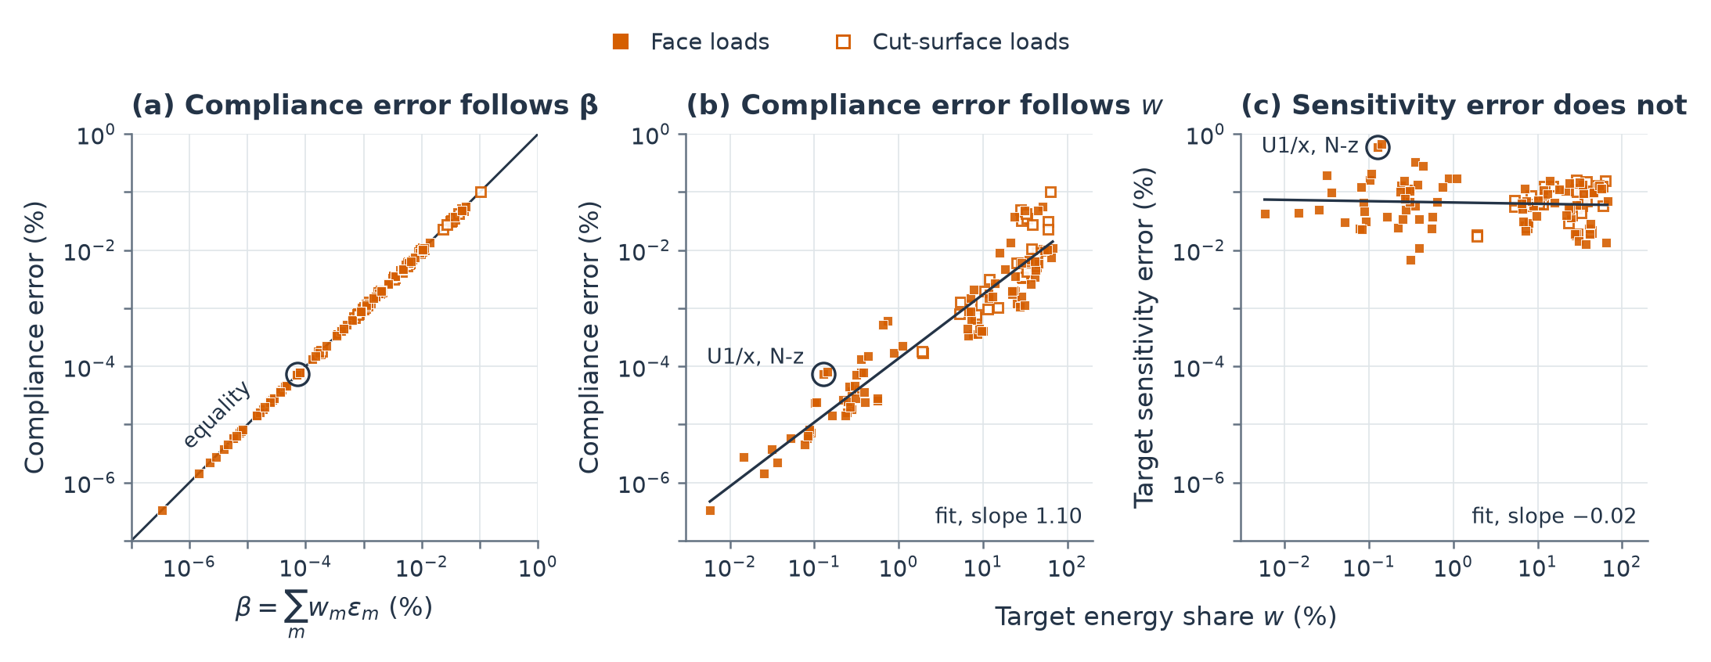
误差理论（二）：装配柔度误差按能量份额加权
C − Ĉ = ‖Û − U‖²_{𝕂} + Σ_{m} ‖H_{m}B_{m}Û‖²_{Am}
w_{m} = q_{m}^{T}S_{m}q_{m} / C, β = Σ_{m} w_{m} ε_{m}(q_{m}), 0 ≤ (C − Ĉ)/C ≤ β/(1+β) ≤ β
例：U1/x 邻胞元面 z 向载荷，NICE
w = 0.127%，ε = 0.0575%
β = wε = 7.33×10⁻⁵%；实测 7.31×10⁻⁵%
灵敏度误差 0.598%，约为柔度误差的 8,200 倍
≈ 份额折扣 1/w（约 780）× √ε 阶控制（约 10）
论文第 3.2 节，式 (6)–(7)；第 5.6 节；图：论文 Fig. 11（圈出点即此例）
Notes:
第二个关系：装配后柔度的低估量，等于重构误差的总能量，分成保留解的变化和内部不平衡两部分。再定义每个胞元的能量份额 w，和它在精确迹处的能量误差 ε，柔度相对误差就被 β 界住，β 是份额加权的能量误差之和。意思是：一个胞元局部场不准，但它承担的能量很少，柔度照样准。比如 U1/x 一个邻胞元载荷下，NICE 目标胞元份额 0.127%、能量误差 0.0575%，β 给出 7.33×10⁻⁵%，观测 7.31×10⁻⁵%，但这个胞元的灵敏度误差是 0.598%，约为柔度误差的 8200 倍：份额折扣贡献约 780 倍，灵敏度只以根号 ε 的阶受能量误差控制，又贡献约 10 倍。基础网络在同一载荷下局部误差 2.31%，柔度误差只有 0.003%，灵敏度误差却有 5.83%。

Slide 13
误差理论（三）：灵敏度误差含一次项，能量误差管不住
s_{c} = −u^{T}K_{,c}u, s̃_{c} = −û^{T}K_{,c}û
s̃_{c} − s_{c} = −2 d^{T}K_{,c}u − d^{T}K_{,c}d, u = Eq, d = Fq − Eq
Ĉ_{,c} = s̃_{c} − 2 (F_{I,c}q̂)^{T} r_{I} （完整设计导数，式 (10)）
线性项一般不为零：(Ku)_{I} = 0，但 (K_{,c}u)_{I} ≠ 0；二次项因 K_{,c} ⪰ 0 非正，交叉项可正可负
误差小时线性项占主导：节点力下在六个胞元中占线性与二次项之和的 24–72%
导数在离散选择固定的设计区间上成立；激活单元、ghost 面、保留集等任一变化即为离散模型切换
论文第 3.3 节，式 (9)–(10)；第 5.4 节；附录 H
Notes:
第三个关系是灵敏度。精确柔度灵敏度是负的 u 转置 K 导数 u；我们用重构场代入，得到场基估计。两者之差有一个线性交叉项和一个二次项。内部平衡只保证 K u 的内部分量为零，不保证 K 导数乘 u 的内部分量为零，所以线性项一般存在；能量误差减小，灵敏度误差不一定单调减小。代理柔度的完整导数还多一项，耦合延拓的设计依赖和内部残差；本文报告的是场基估计，它估计的是精确灵敏度。

Slide 14
误差链小结：柔度准不等于灵敏度准
① Ritz 恒等式
② 份额加权
③ 灵敏度一次项
④ ε = δ²κ
Ŝ − S = HᵀAH ⪰ 0
单侧、二次
柔度误差按各胞元能量份额加权，Eq. (7)
份额小 → 柔度"看起来"准
场基灵敏度含线性交叉项，Eq. (9)
能量误差管不住它
1% 位移误差落在刚性方向
→ 1.8–35% 能量误差
结论：柔度准不保证灵敏度准；设计用途的判据是两者同时准。
第①环同样适用于以 NᵀKN 形成刚度的学习子结构（边界受限时下界为 LᵀSL），与其细网格复核中柔度偏刚的观察一致
第③环此前在学习子结构中没有被量化：本文逐胞元报告灵敏度误差
论文第 3 节；附录 B、C、H
Notes:
误差链有四环。第一，Ritz 恒等式：近似刚度减精确刚度等于 H 转置 A H，半正定，误差二次。第二，装配柔度误差按各胞元能量份额加权，所以份额小的胞元可以让柔度看起来很准。第三，灵敏度里有一个一次项，能量误差管不住它。第四，能量误差分解成 δ 平方乘 κ：约 1% 的位移误差落在刚性方向上，放大成 1.8% 到 35% 的能量误差。所以判据必须是柔度和灵敏度同时准。

Slide 15
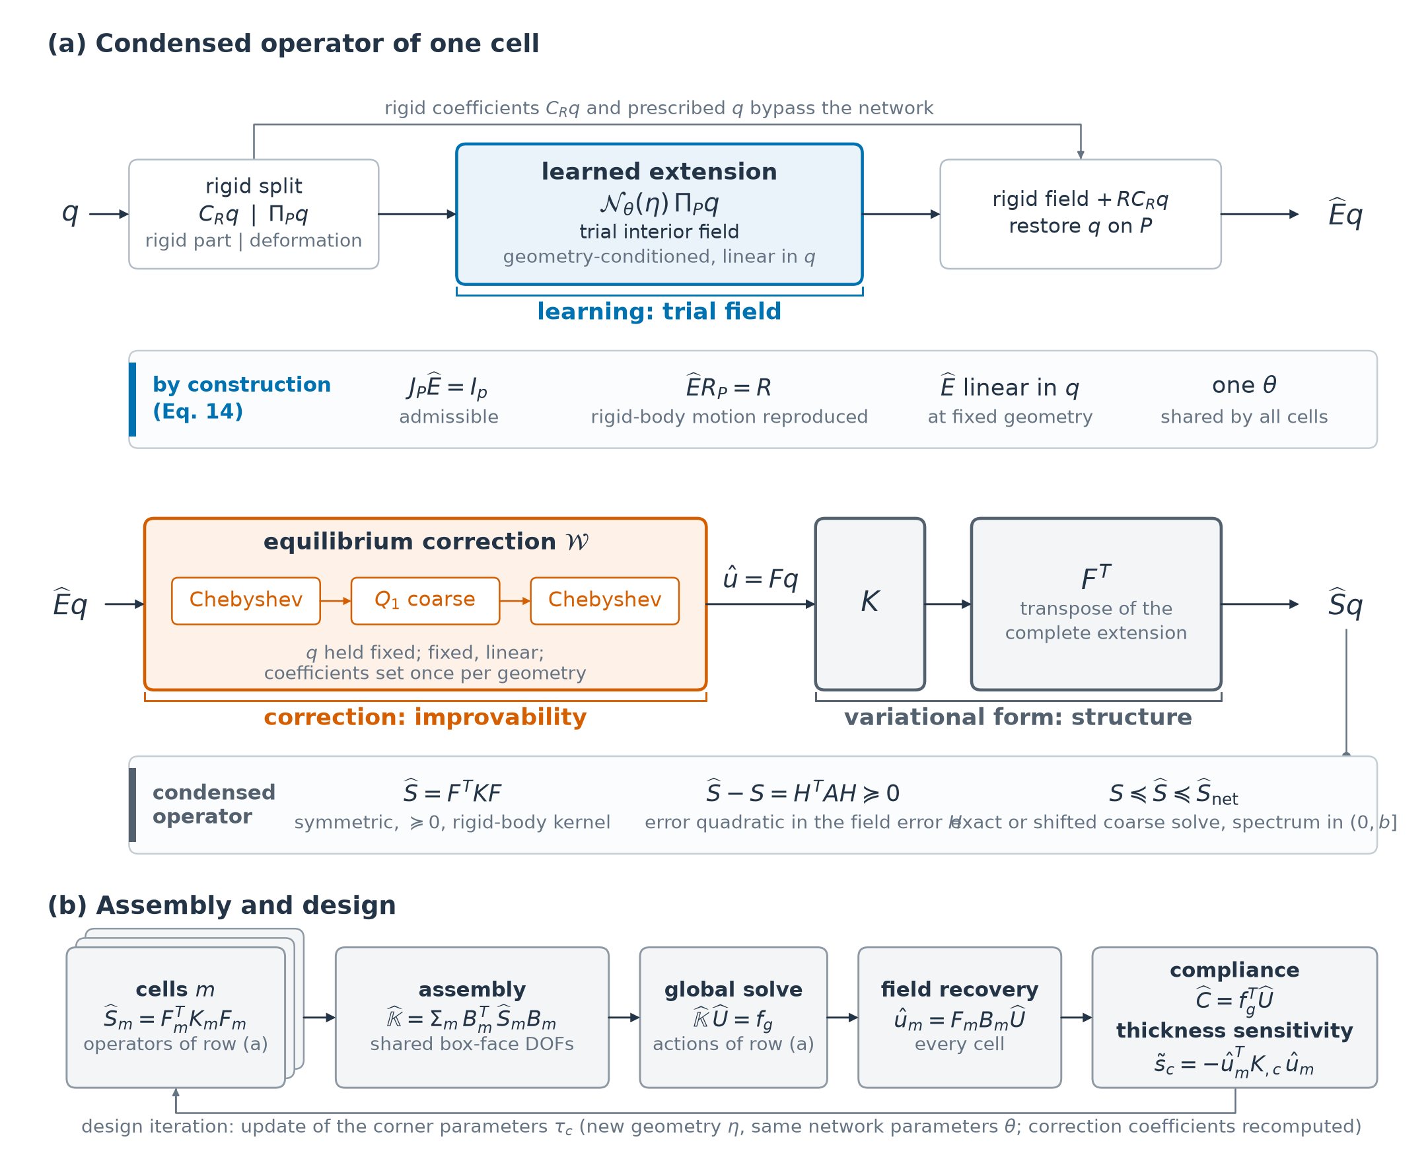
核心想法：近似放在哪、刚度怎么形成，决定了结构
三处放置
近似只放在内部延拓
保留完整的迹（胞元边界面 + 切割带）
刚度用能量形式 Ŝ = FᵀKF
由构造得到（对任何输入成立）
对称半正定、刚体零空间
S ⪯ Ŝ，误差为内部误差的二次型
固定的两重网格校正 𝒲（Chebyshev 8 / 粗网格 Q₁(17) / Chebyshev 8）在能量内修正内部场；精确或非负平移的粗求解下，Ŝ ⪯ Ŝ_net，校正不会增大误差。
图：论文 Fig. 2；理论：第 3、4 节，附录 B–D
Notes:
我们的核心想法就三处放置：近似只放在内部延拓上；保留完整的迹；刚度用能量形式 F 转置 K F。由构造就得到对称半正定、刚体零空间、被精确 Schur 补从下方界住，误差是内部误差的二次型，这些对任何输入都成立，不依赖网络训练得好不好。再加一个固定的两重网格校正，在给定条件下不会增大误差。

Slide 16
构造（一）：变分凝聚刚度——必须用完整延拓的转置
F = 𝒲Ê, Ŝ = F^{T}KF, Ŝq = (KFq)_{P} + F_{I}^{T}(KFq)_{I}
算法 1：校正后凝聚刚度的作用
由此得到的性质（对任何网络输出）
① 延拓：网络给出 Ê q；固定保留值，施加前光滑 → 粗网格校正 → 后光滑，得 û = Fq
② 转置：计算 y = Kû，返回 Fᵀy：按相反顺序施加校正的转置，再施加学习延拓的转置
③ 装配：按式 (3) 装配各胞元作用；求解后恢复 F_m B_m Û，用于场和灵敏度
对称、半正定：只来自 K = Kᵀ ⪰ 0，不要求学习映射对称
零空间只有保留刚体模态（FR_P = R）
被精确 Schur 补从下方界住，误差为二次：Ŝ − S = HᵀAH
第二项传回内部残差的功：缺了它，返回的力就不是能量的导数
论文第 4.1 节，式 (11)–(12)，算法 1；附录 B、E
Notes:
构造的第一部分是力学对象。延拓 F 等于校正 𝒲 作用在网络延拓上；凝聚刚度取能量形式 F 转置 K F。施加这个算子时，必须先算 K F q，再乘完整延拓的转置，包括刚体重构、保留值恢复和校正的转置。分块写出来第二项是把内部残差的功传回保留自由度，平衡场时为零，否则必须保留，返回的力才是能量的导数。对称半正定只来自 K，不要求网络里的收集、散布或网格传递对称。

Slide 17
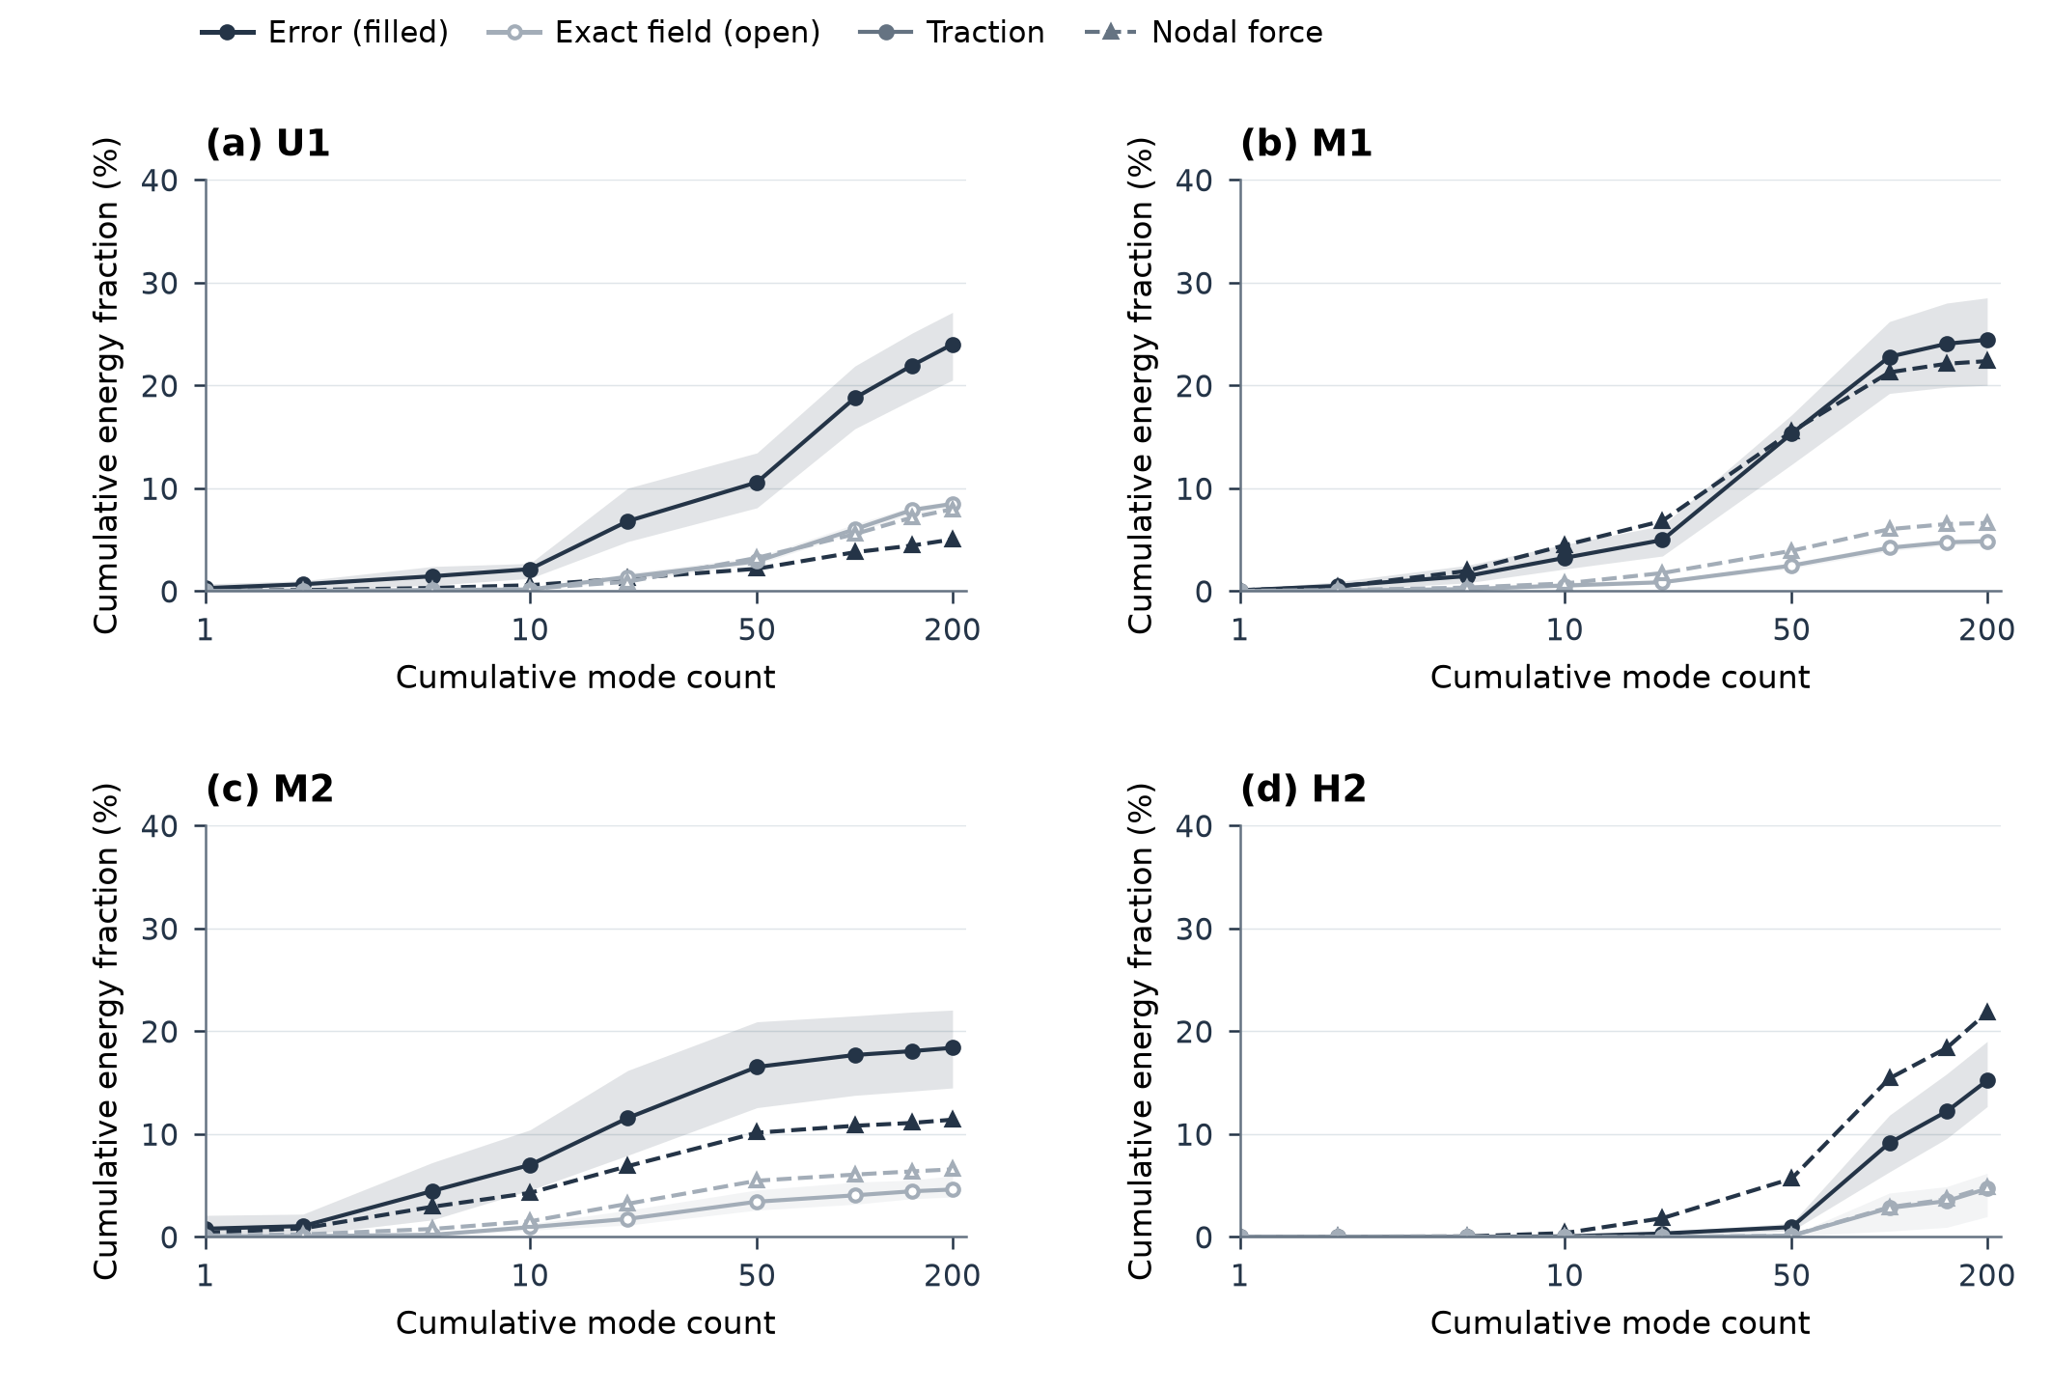
构造（二）：网络误差落在哪里——误差谱与 Chebyshev 光滑
Av_{j} = λ_{j}Dv_{j}, D = diag(A)
d_{I}^{T}Ad_{I} = Σ_{j} λ_{j}c_{j}²
M1：最低 200 个模态含 24.5% 的误差能量，只含 4.87% 的精确场能量，且全部低于光滑区间下端 a = 0.173
H2：200 个模态中只有 66 个低于 a = 0.138
光滑区间 [b/30, b]，b 取幂迭代估计的 1.05 倍；谱在 (0, b] 内时光滑在 A 范数下非扩张
低于 a 的模态衰减慢 → 交给粗网格校正
论文第 4.3 节，式 (15)；第 5.4 节；图：论文 Fig. 6（基础网络）
Notes:
校正为什么要两层。把内部误差在 Jacobi 缩放的模态上展开，看误差能量落在哪些模态上。M1 一致面力下，最低 200 个模态含 24.5% 的误差能量，但只含 4.87% 的精确场能量，而且全部低于光滑区间下端 a 等于 0.173。Chebyshev 光滑在 a 到 b 的区间上衰减误差，对低于 a 的模态衰减很慢，所以需要互补的粗网格校正。H2 不一样，200 个模态里只有 66 个低于 a，光滑就够了很多。

Slide 18
构造（三）：粗网格校正与两层循环——排序有保证，幅度靠实测
û_{I}^{c} = û_{I} − VA_{c}⁻¹V^{T}r_{I}, ‖d_{I}‖²_{A} − ‖d_{I}^{c}‖²_{A} = b_{r}^{T}A_{c}⁻¹b_{r}, A_{c} = V^{T}AV
H = Φ_{k}C_{V}Φ_{k}H_{net} ⟹ S ⪯ Ŝ ⪯ Ŝ_{net} （粗求解精确，‖Φ_{k}‖_{A} ≤ 1）
粗空间 Q₁(17)
两层循环 𝒲
保证什么、不保证什么
17³ 顶点网格上的三线性向量函数，限制于内部自由度；M1：5,601 个粗自由度对 165,927 个内部自由度
只作用于内部，保留值不变
8 步 Chebyshev → Q₁(17) Galerkin 校正 → 8 步 Chebyshev
对给定几何是线性、固定的：训练时梯度可穿过它
保证：能量误差不增大，柔度向参考解靠近
不保证：减小幅度（需实测）；灵敏度误差的单调性
论文第 4.4 节，式 (16)–(17)；附录 C、D、F.1
Notes:
粗网格校正是在当前内部场加上粗空间的范围上极小化能量，消除的能量正好是 b 转置 A_c 逆 b。主粗空间是 17 的三次方顶点网格上限制在内部自由度的三线性函数，不动保留值。把粗校正放在两个光滑阶段之间，就是两层循环，也就是方法里的 𝒲。如果粗求解精确、光滑在 A 范数下不扩张，就有 S 不大于 Ŝ 不大于 Ŝ_net：校正不会让误差变大，柔度向参考解靠近。排序有保证，减小多少没有保证，要实测；这个排序也不能推广到灵敏度。

Slide 19
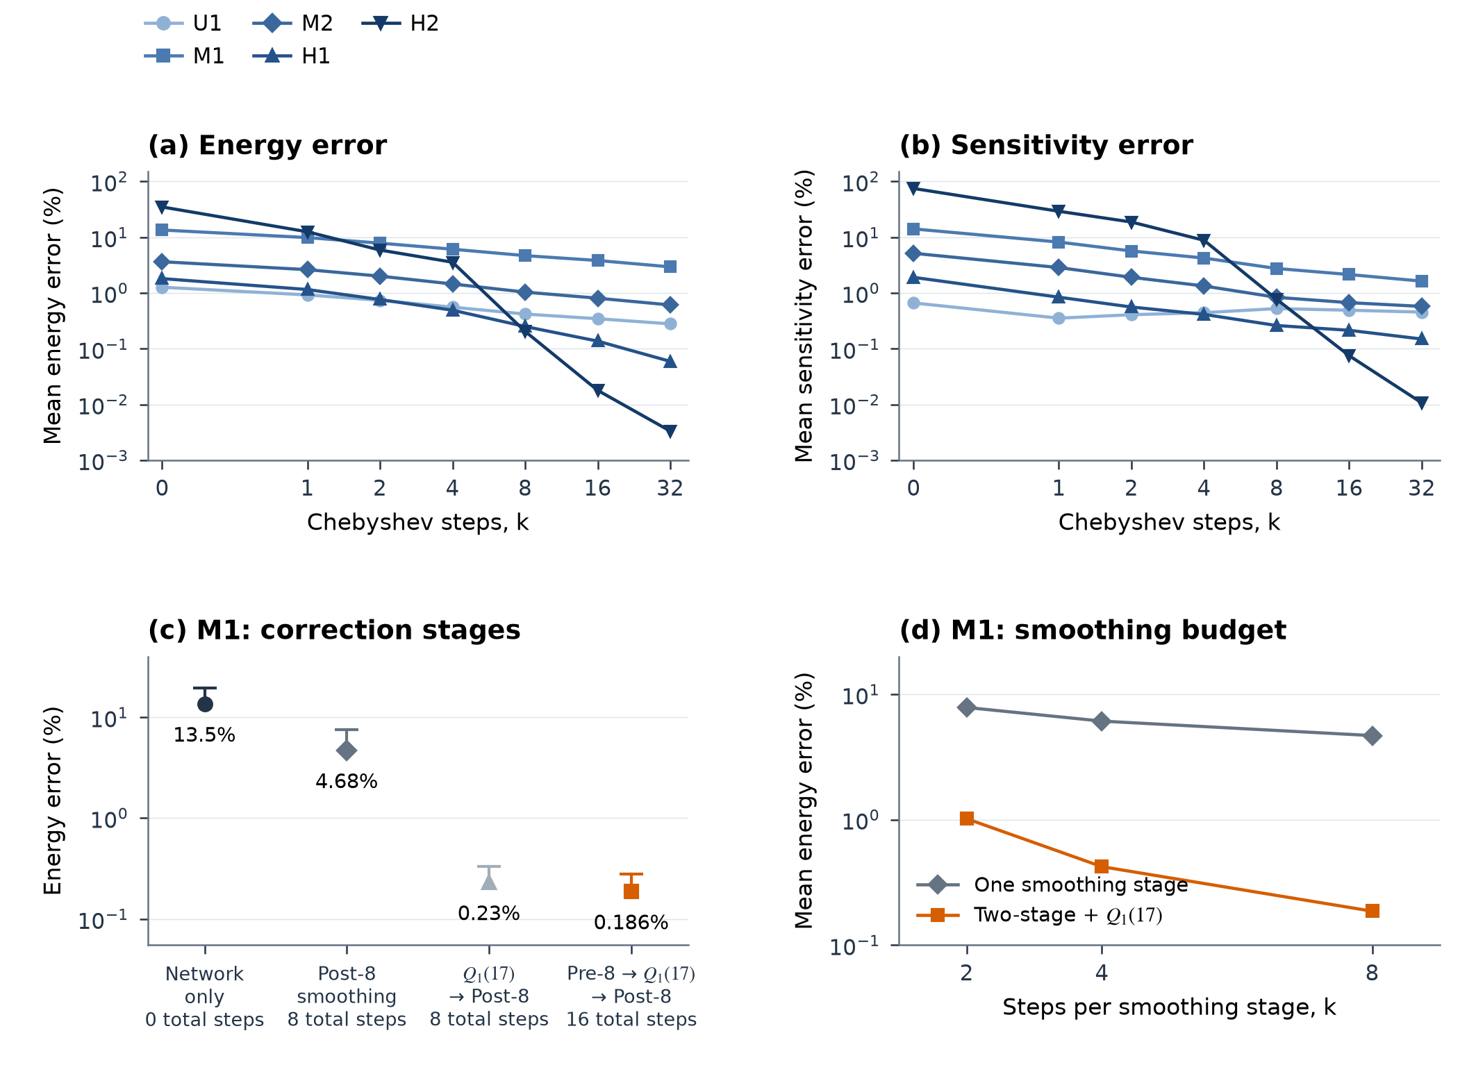
构造（三）续：校正效果——网络固定，部署后仍可改进
同一网络、只加校正（能量误差）
几何 | 基础网络 | 仅光滑 8 步 | 完整校正
H2 | 35.0% | 0.205% | —
M1 | 13.5% | 4.69% | 0.186%
M1：最低 200 个模态（全部低于光滑区间下端）含 24.5% 的误差能量 → 需要粗网格校正
同一校正作用在零初值或调和延拓上远不够（Table 4）：网络承担了大部分精度
校正预算可以在部署时加大，不用重训
图：论文 Fig. 8；第 5.4–5.5 节，Table 4
Notes:
固定网络、只加校正。H2 从 35% 降到 0.205%。M1 只做 Chebyshev 光滑降到 4.69%，因为它的误差有一大块落在光滑区间以下的低频模态，要靠粗网格校正，加上后到 0.186%。同一校正作用在零初值或调和延拓上远远不够，网络仍承担绝大部分精度。

Slide 20
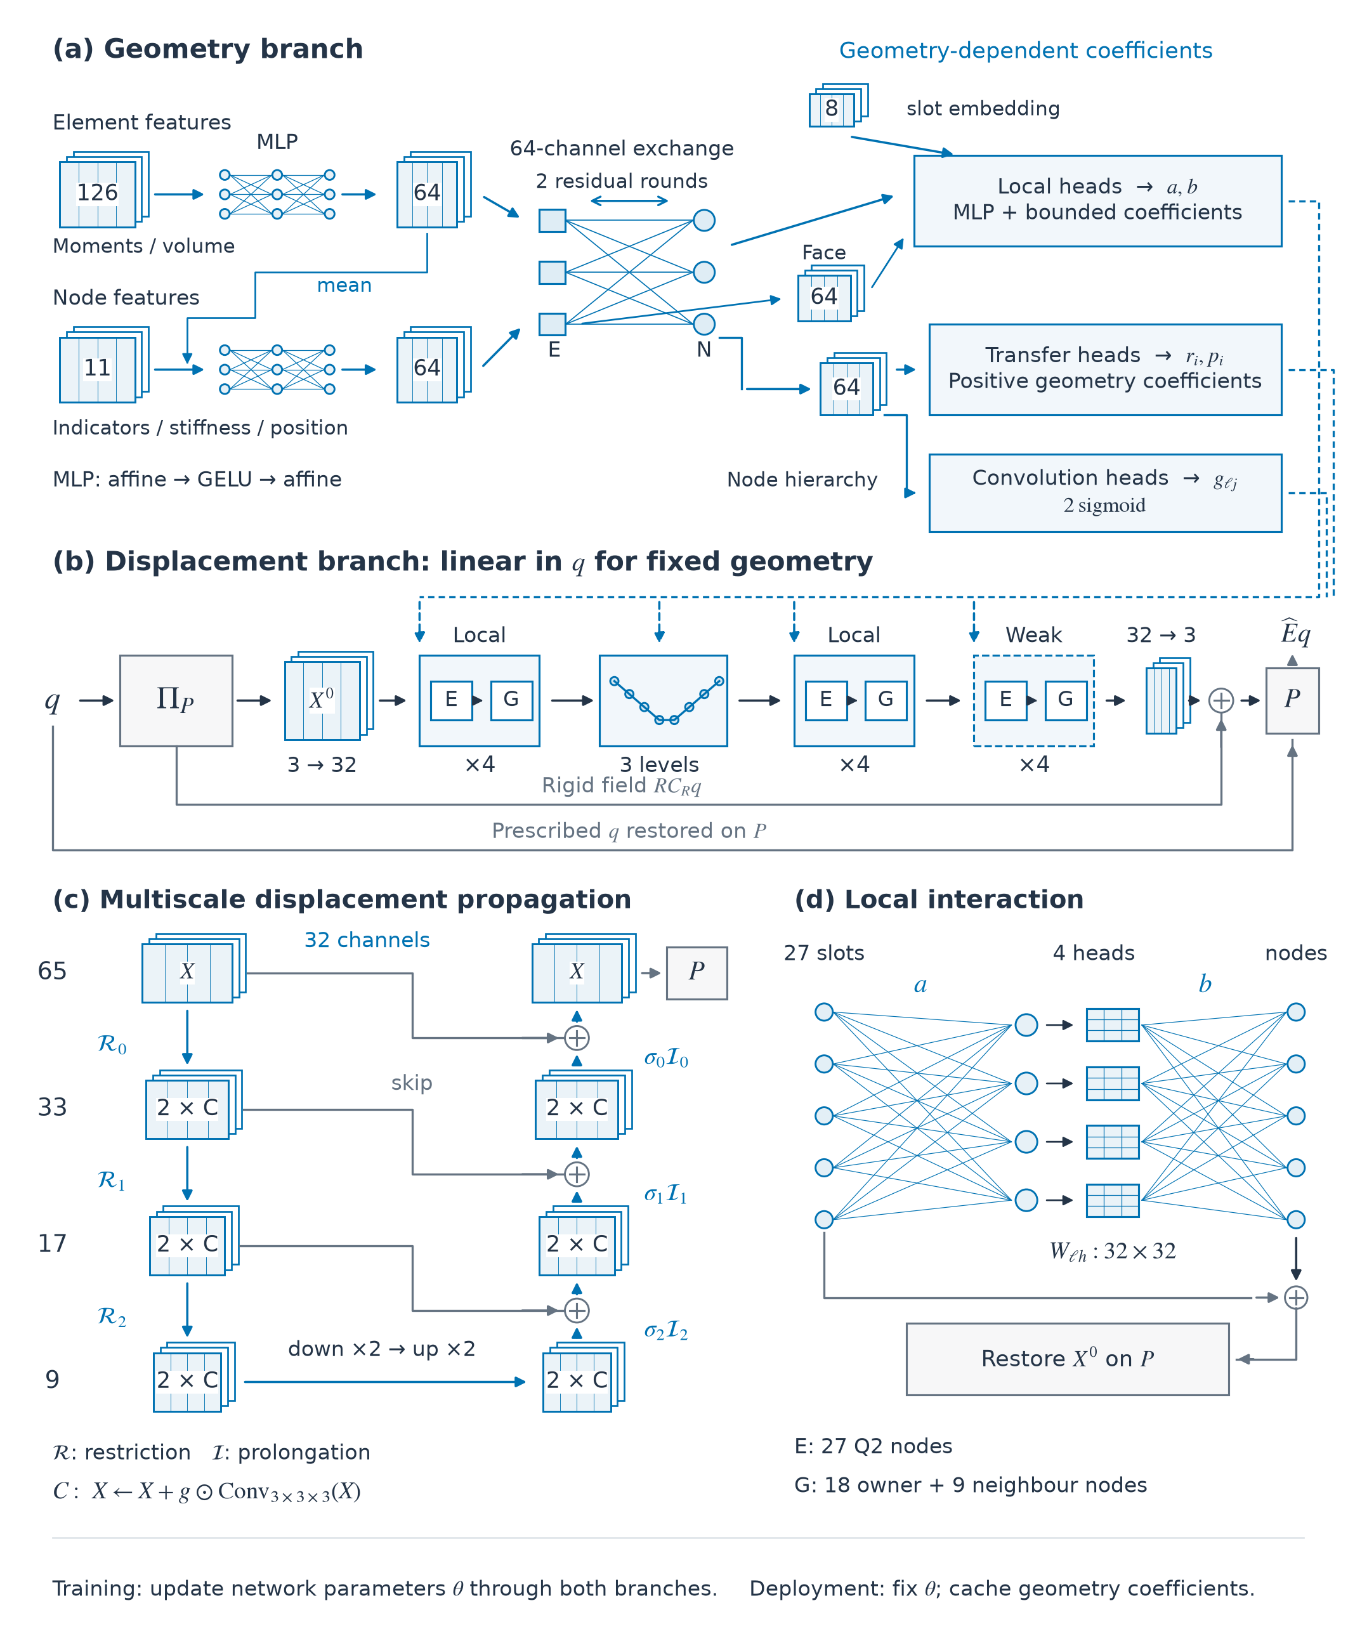
构造（四）：几何条件化网络——对保留位移精确线性
Ê q = J_{P}^{T}q + J_{I}^{T}J_{I}[ RC_{R}q + 𝒩_{θ}(η) Π_{P}q ] ⟹ J_{P}Ê = I_{p}, ÊR_{P} = R
几何分支（非线性）
位移分支（线性）
单元矩：背景单元内的材料分布
节点特征：保留 / 切割带 / 弱支撑 / 局部刚度
64 通道编码 + 两轮交换；系数头给出相互作用、网格传递、卷积的权重
保留位移提升到 32 个通道
27 槽模板上的局部相互作用，4 个加权头
U 形潜空间层级 65 / 33 / 17 / 9；弱支撑模板单独处理
约 6×10⁵ 个参数服务 2,679–45,900 个保留自由度：权重作用于模板、通道和网格层级，不对应单个自由度；不形成显式矩阵（中位尺寸胞元的稠密 Ŝ 需 4.2 GiB）。
论文第 4.2 节，式 (13)–(14)；图：论文 Fig. 3；附录 G
Notes:
网络学习的是内部平衡映射 q 到负 A 逆 K_IP q。先把刚体运动分离出去，网络只延拓变形部分，所以刚体重构和训练精度无关。几何分支是非线性的：单元矩描述材料分布，节点特征标识保留、切割带、弱支撑和局部刚度，编码后由系数头给出局部相互作用、网格传递和卷积的权重。位移分支是线性的：把保留位移提升到 32 个通道，用 27 槽模板上的局部相互作用和 65、33、17、9 的U 形网格层级传播。权重作用在模板、通道和层级上，不对应单个自由度，所以一个约六十万参数的网络服务所有保留集。最后加回刚体场、恢复保留值，容许性和刚体再现由构造保证。

Slide 21
构造（五）：训练方向与目标函数——在部署的算子上训练
𝓛(θ) = (1/B) Σ_{j} log( q_{j}^{T}Ŝq_{j} ) + w_{s} (1/|𝒥_{s}|) Σ_{j∈𝒥_{s}} ‖s̃_{j} − s_{j}‖² / ‖s_{j}‖², q_{j}^{T}Sq_{j} = 1
训练方向
在部署的算子上训练
规定的多项式位移与多尺度位移
平衡节点力、一致面力、弹簧支撑、邻胞元作用下的响应
去刚体分量，按 qᵀSq = 1 归一化
训练中加入能量比较大的方向（刚体补空间上的块搜索）
几何增广：立方体 48 种对称
能量项：Ritz 原理，最小值对应每个方向上的平衡场
灵敏度项：带参考灵敏度标签的方向，w_s = 1
NICE 在 F = 𝒲Ê 上计算损失，梯度穿过光滑与粗校正
数据：691 个几何（591 训练 + 100 验证）
基础网络训练 40,000 步；NICE 在其上继续训练 15,000 步
论文第 4.5 节，式 (18)；第 5.1 节，表 2，表 ST01；附录 G
Notes:
训练用保留位移方向来考察延拓：多项式和多尺度位移提供空间内容，节点力、一致面力、弹簧支撑和邻胞元作用下的响应提供力学方向。每个方向去掉刚体分量后用参考解归一化。目标函数是预测能量和参考能量之比的对数平均，加一个灵敏度项。由 Ritz 恒等式，能量项的最小值就对应平衡场。NICE 直接在校正后的延拓上训练，梯度穿过光滑递推和粗校正，类似求解器在环训练。训练集 591 个几何。

Slide 22
构造（六）：部署与点阵求解——不形成延拓与凝聚矩阵
每个几何准备一次
每次作用 Ŝq
点阵求解与灵敏度
单元矩、网络几何编码、系数与映射
光滑区间（幂迭代）、粗分解
不形成 Ê、Ŝ（中位尺寸胞元的稠密 Ŝ 需 4.2 GiB）
一次网络前向（单精度）
2k 步光滑 + 一次粗求解
再按相反顺序施加转置
自由保留自由度上的 PCG（相对残差 10⁻⁶）
平衡两层预条件：细层 = 𝕂_PP 分解（每次设计迭代一次）；粗空间 = 点阵顶点三线性 × 6 个刚体模态
恢复各胞元场，计算场基灵敏度
内存：学习胞元状态每胞元 0.25–1.37 GiB（常规精确凝聚的内部 Cholesky 因子 0.60–9.4 GiB）；超出 GPU 预算的胞元从 CPU 内存流式读取。
当前上限：预条件子里 𝕂_PP 的直接分解随装配保留系统增长（第 6.3 节）。
论文第 4.6 节，第 5.8–5.9 节；补充说明 S3、S4.1，表 ST13
Notes:
部署时，依赖几何的量对每个几何只准备一次：单元矩、网络的几何编码、系数、光滑区间和粗分解。之后每次作用 Ŝ 只需要一次网络前向、十六步光滑、一次粗求解和对应的转置。延拓和凝聚刚度都不显式形成。点阵层面，在自由保留自由度上用预条件共轭梯度求解，预条件子是平衡两层的：细层是装配的保留刚度块 K_PP 的分解，每次设计迭代分解一次；粗空间是点阵顶点三线性函数乘六个刚体模态。灵敏度用恢复的场直接计算。

Slide 23
验证集、载荷类别与比较的变体
变体 | 训练集 | 训练中的校正 | 评估时的校正
NICE | 591 | 8 / Q₁(17) / 8 | 8 / Q₁(17) / 8
平滑训练 | 591 | 8 步光滑 | 8 步光滑
未校正（延续） | 591 | 无 | 无
基础网络 | 305 | 无 | 无
基础网络（加校正） | 305 | 无 | 8 / Q₁(17) / 8
80 个验证几何
未切割、轻度（保留 >2/3）、中度（1/3–2/3）、重度（<1/3）切割各 20 个
厚度场：均匀、仿射或混合三线性；角点参数 0.176–0.698
九类保留位移方向：多项式、多尺度、节点力、一致面力（主类，每几何 64 个）、弹簧支撑、邻胞元诱导……
节点力会加载弱支撑节点：稳定化问题的压力测试
三个继续训练都从基础网络出发，再训练 15,000 步，几何与顺序相同
80 个验证几何中 20 个用于检查点选择；另报告其余 60 个的统计
论文第 5.1 节，表 2，表 ST01–ST03
Notes:
先交代实验设置。80 个验证几何，未切割、轻度、中度、重度切割各 20 个。每个几何用九类保留位移方向考察，一致面力每个几何 64 个方向，是主要载荷类别；节点力还会加载弱支撑节点，作为压力测试。比较四个变体：基础网络不带校正；在它基础上继续训练 15000 步得到三个变体：训练里带完整校正的 NICE、只带八步光滑的平滑训练、不带校正的未校正延续。另外还评估基础网络部署时直接加校正、不重训。

Slide 24
参考解与部署算子的验证
离散参考解（n = 32）
部署算子检查（U2、M1、M2、H1、H2） | 一致面力 | 节点力
双线性形式对称性 |q_{i}^{T}Ŝq_{j} − q_{j}^{T}Ŝq_{i}| | 9×10⁻⁹ | ≤3×10⁻⁸
返回功与恢复场能量之差 | 5×10⁻⁹ | ≤2×10⁻⁸
刚体模态能量 / 典型变形能 | 2×10⁻¹¹ | ≤1×10⁻¹⁰
部署算子 vs 训练时场 | 1.1×10⁻⁷ | —
七个胞元加密：U1 → n = 40；M1、M2 → n = 48；H1、H2 等 → n = 64
除 H2 外：柔度变化 ≤0.28%，灵敏度 ≤0.44%
重度切割 H2：柔度约 1%，灵敏度约 3.6%
ghost 罚系数 10⁻⁵–10⁻³、体积积分加密：变化 ≤0.12%
所有误差都相对于这个离散参考解
构造性质在浮点算术下得到保持（网络单精度、刚度作用与能量双精度）
论文第 5.2 节；表 ST04、ST10；补充说明 S1；图 S01
Notes:
两类验证。参考解：n 等于 32 在七个胞元上加密验证，除重度切割的 H2 外，柔度变化不超过 0.28%、灵敏度 0.44%；重度切割的 H2 到约 1% 和 3.6%。ghost 罚系数和积分加密的影响不超过 0.12%。部署算子：对称性 9 乘 10 的负 9 次方，功与能量一致到 5 乘 10 的负 9 次方，刚体模态能量 2 乘 10 的负 11 次方，这些都是构造性质在浮点下的体现。

Slide 25
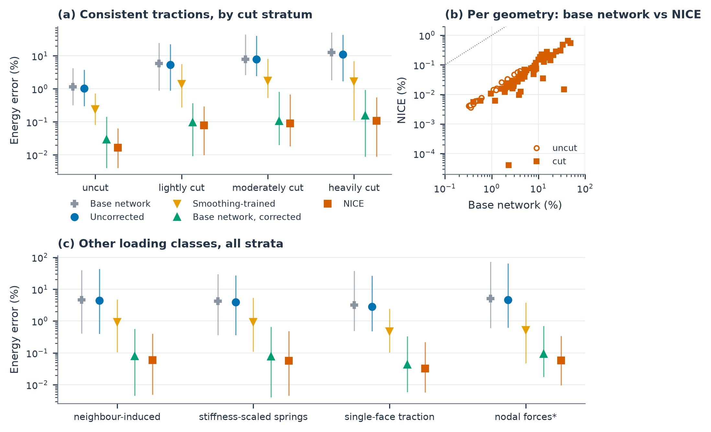
单胞精度：80 个验证几何平均 0.074%
0.074%
NICE 平均能量误差（一致面力）
64–102×
各分层平均低于未校正延续
5,120 个方向：99% 低于 0.69%，最大 1.24%
60 个非选择几何：各类均值差 ≤0.005 个百分点
未切割 → 重度切割仍增约 7 倍
图：论文 Fig. 5；第 5.3 节，Table ST03
Notes:
80 个验证几何上，NICE 的平均能量误差 0.074%，未校正延续是 6.33%，各分层平均低 64 到 102 倍。逐方向看，5120 个采样方向中 99% 低于 0.69%，最大 1.24%。

Slide 26
误差的组成——落在切割带旁，并被刚性方向放大
空间分布（M1，一致面力）
精确场：距切割面两单元内的层只含 8% 的能量（占单元 13%）
基础网络误差能量：39–43% 在这一层
NICE：总误差能量降低 113–138 倍，该层份额减半至 19–22%
ε = δ²κ
δ：Jacobi 加权相对位移误差；κ：误差与精确场 Rayleigh 商之比
基础网络（M1、M2、H1、H2）：δ = 0.7–1.3%，κ = 124–7089 → ε = 1.8–35%
小位移误差落在刚性方向上 → 大能量误差
论文第 5.4 节；附录 B.3；表 ST04；图：论文 Fig. 7
Notes:
误差的组成。空间上，M1 的精确场只有 8% 的能量在离切割面两个单元以内，但基础网络误差能量的 39% 到 43% 在这一层，紧邻保留的切割带。NICE 把总误差能量降低 113 到 138 倍，这一层的份额减半到 19% 到 22%。放大机制：能量误差恰好等于δ 平方乘 κ，δ 是加权位移误差，κ 是误差和精确场的 Rayleigh 商之比。基础网络位移误差只有百分之一左右，但 κ 有 124 到 7089，所以能量误差到 1.8% 到 35%。

Slide 27
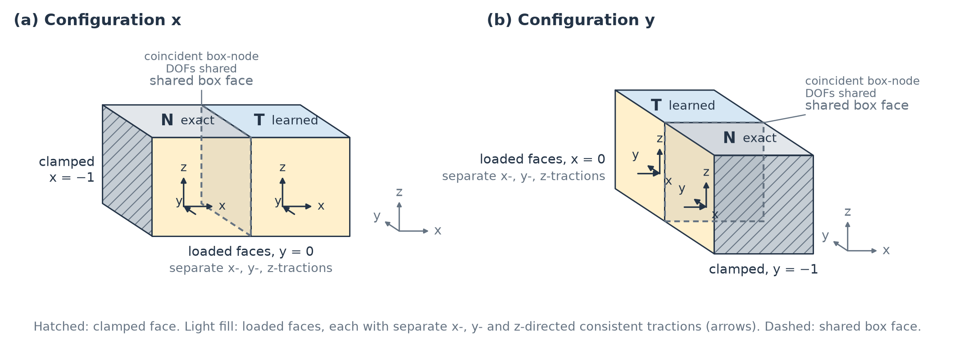
两胞元装配——学习目标胞元 + 精确邻胞元
目标
载荷
度量
选择集：U1、U2、L1、M1、M2、H1、H3
留出：9 个胞元（5 个误差最大 + 每层 1 个）
每配置 6 个面载荷：3 个方向 × 目标面 / 邻胞元面
另测 3 个切割面载荷
柔度误差；每胞元 8 分量灵敏度向量误差
共同参考线 3%；取 6 个载荷和两胞元的最大值
论文第 5.6 节；图：论文 Fig. 9；补充说明 S4.2
Notes:
装配测试的设置：一个学习目标胞元和一个精确、未切割的邻胞元，厚度在界面上连续。两种配置 x 和 y，每种六个面载荷：三个方向的一致面力分别施加在目标胞元面和邻胞元面上。比较柔度和每个胞元的八分量灵敏度向量，用 3% 作为共同参考线。选择集七个目标胞元，再加九个选择之外的胞元作独立检验：五个单胞误差最大的和每层随机一个。

Slide 28
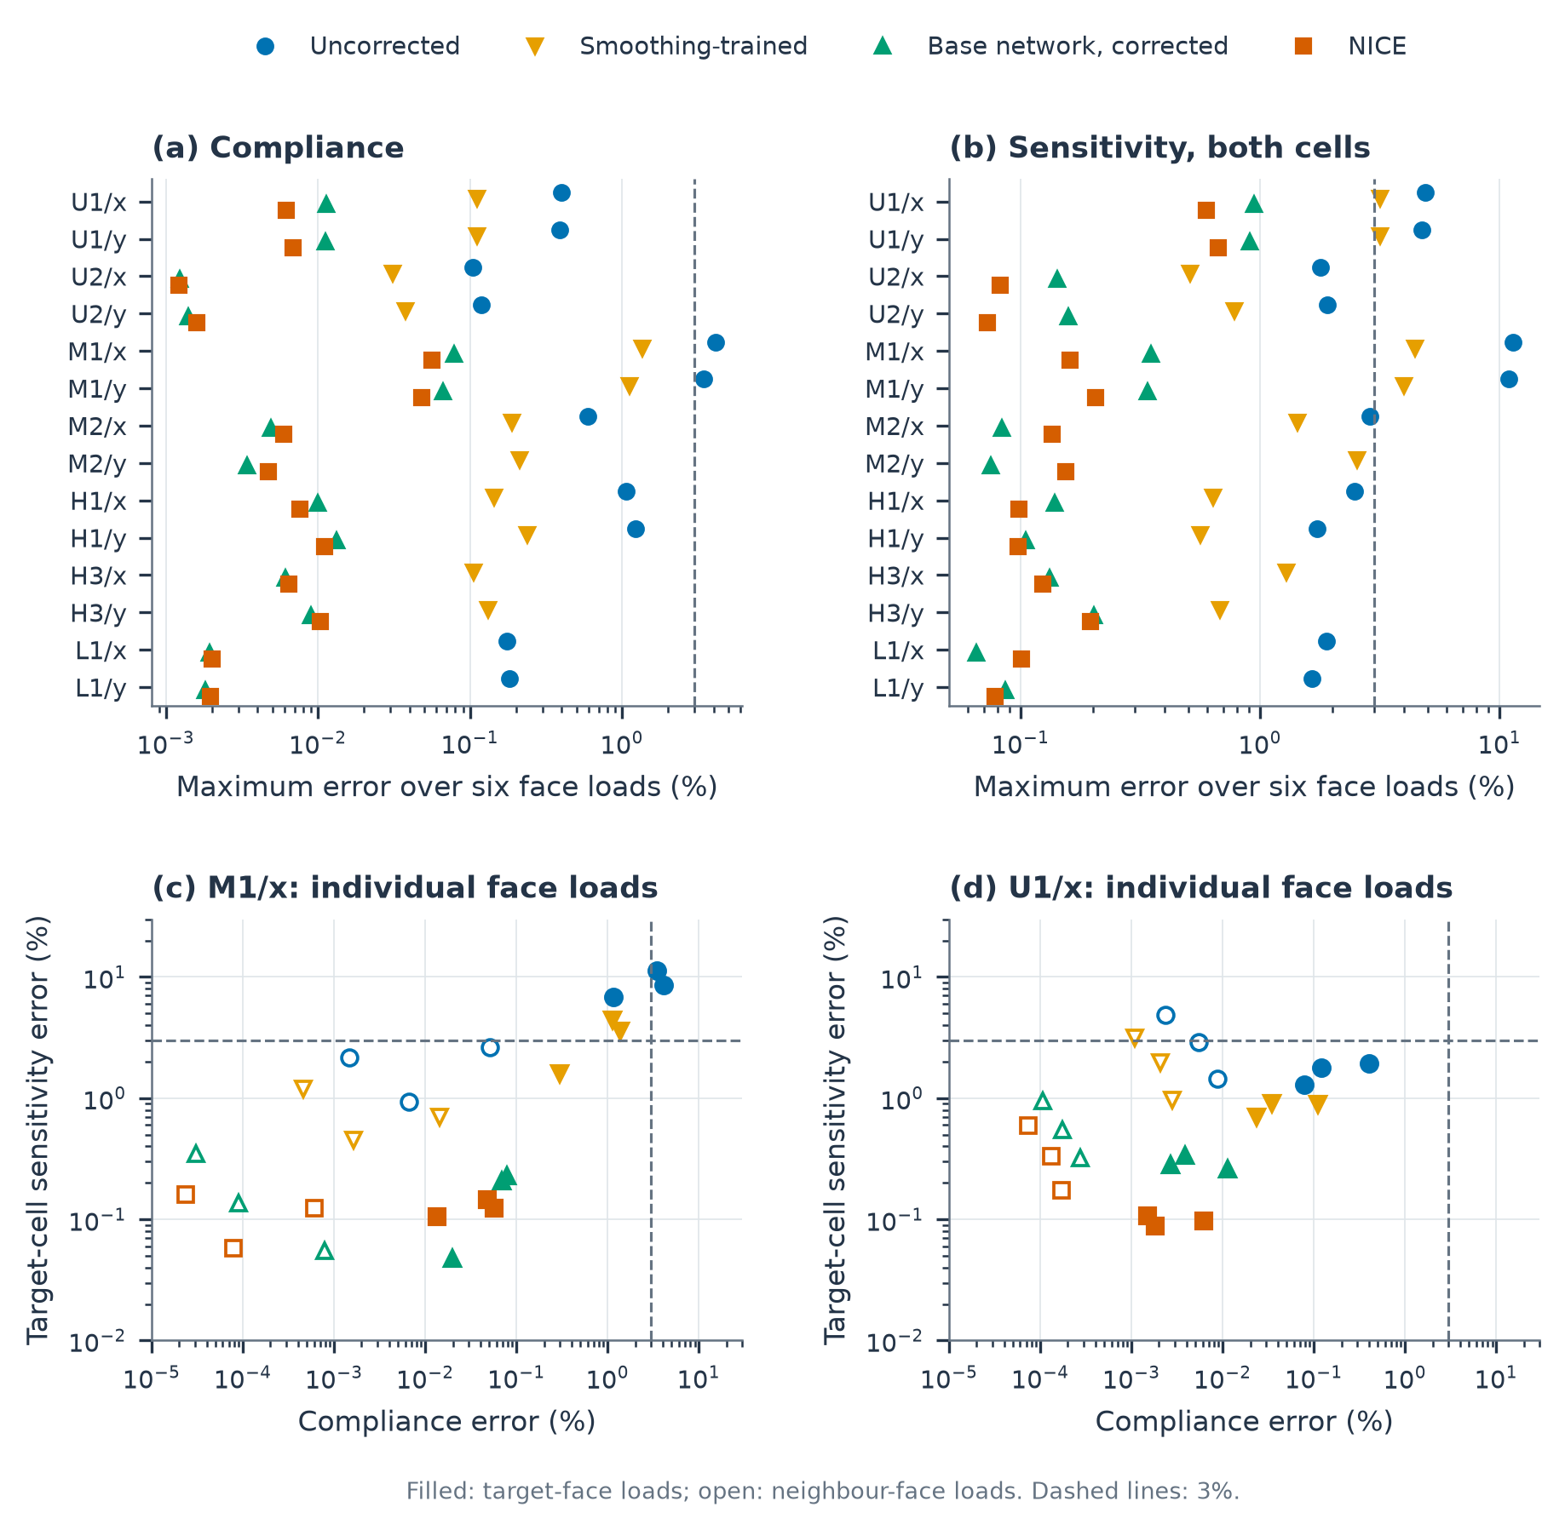
装配后：柔度准，灵敏度不一定准
不完整的校正
未校正延续：灵敏度最高 11.4%，4 个配置越过 3% 线
仅光滑训练：同样 4 个配置 3.15–4.43%
NICE
14 个选择配置 + 18 个留出配置全部低于两条 3% 线
最大：柔度 0.27%，灵敏度 1.49%
基础网络部署时加校正（不重训）也全部低于 3% 线
图：论文 Fig. 10；第 5.6 节，Table 5，Table ST08
Notes:
装配之后，不完整的校正柔度可以在 3% 线以内，灵敏度却可以到 11.4%。NICE 在 14 个选择配置加 18 个留出配置全部在两条 3% 线以内，最大 0.27% 和 1.49%。这就是误差链第三环的实证。

Slide 29
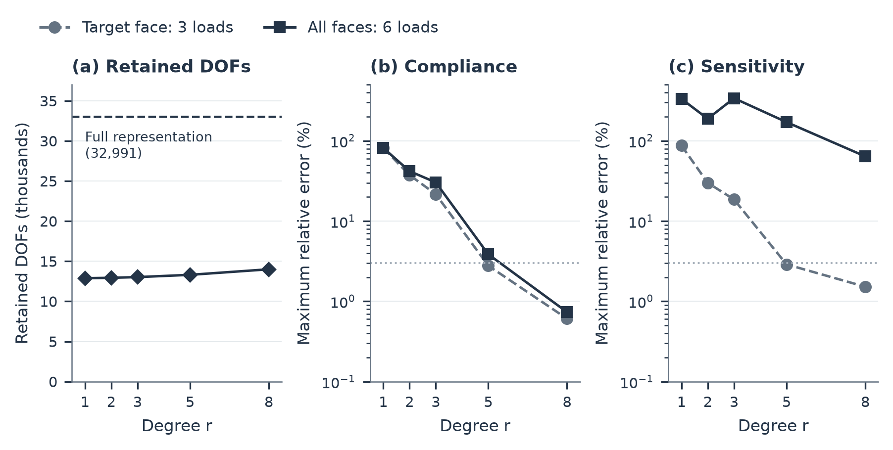
消融：压缩边界对柔度尚可，对局部灵敏度不行
78–85%
24–64%
8–21%
全部胞元边界面 r = 1：柔度误差
全部胞元边界面 r = 8：柔度已 0.49–0.74%，邻载灵敏度误差仍
只限制界面 r = 3：柔度 0.17–0.44%，邻载灵敏度误差
图：论文 Fig. 12；第 5.7 节，Table ST11（精确胞元算子，只改保留表示）
Notes:
这一页回答为什么要保留完整边界。用精确胞元算子，只把胞元边界面位移限制成 r 次 Bernstein 多项式：r 等于 1 时柔度误差78% 到 85%；r 到 8 时柔度 0.5% 到 0.7%，但邻载下灵敏度仍有 24% 到 64%。只限制共享界面、r 等于 3 时柔度只有零点几，灵敏度仍有 8% 到 21%。压缩边界对柔度尚可，对局部灵敏度不行。

Slide 30
八胞元点阵：全部是学习胞元，而且都是训练中没见过的胞元
 | 2×2×2 块体（4 胞元切割） | 3×3×1 层（3 胞元切割）
柔度误差（三个面载） | 0.014 / 0.011 / 0.0094% | 0.015 / 0.013 / 0.010%
柔度误差（随机载荷，最大） | 0.069% | 0.056%
灵敏度最大误差（面载 / 随机） | 0.14% / 0.45% | 0.14% / 0.43%
装配保留解差异 | 0.13% | 0.12%
各胞元能量误差（面载） | 0.006–0.026% | 0.005–0.052%
≤0.015%
面载下点阵柔度误差
≤0.14%
面载下灵敏度最大误差
份额加权界 β 与实际柔度误差之差 < β 的 0.4%（面载）
点阵误差低于两胞元最大误差：Eq. (7) 按能量份额加权
论文第 5.8 节；参考解：装配精确凝聚矩阵，相对残差 ≤1.3×10⁻¹⁰
Notes:
真实设计里每个胞元都是学习胞元，邻胞元误差进入同一个装配解。两个八胞元点阵，十六个胞元都没进过训练和检查点选择。面载下柔度误差不超过 0.015%，灵敏度不超过 0.14%；随机载荷下 0.069% 和 0.45%。份额加权的界 β 和实际误差在面载下只差不到 β 的 0.4%。

Slide 31
细网格复核：每一层都对照了全分辨率的离散解
层级 | 参考解（全分辨率离散解） | 复核的量 | 结果
单胞（80 个验证几何） | 同一 n = 32 网格上的精确 Schur 补 | 方向能量误差 | 平均 0.074%
两胞元装配（32 个配置） | 精确凝聚（目标胞元与邻胞元） | 柔度 / 每胞元 8 分量灵敏度 | ≤0.27% / ≤1.49%
四胞元点阵（2 个） | 整体点阵直接求解：全部内部 + 保留自由度（88.5 万–95.8 万）一起求解 | 柔度 | ≤0.022%
八胞元点阵（2 个） | 装配精确凝聚（与整体直接解一致到 7×10⁻¹⁰） | 柔度 / 灵敏度 / 保留解 | ≤0.015% / ≤0.14% / ≤0.13%
优化算例 A | 精确凝聚孪生优化；迭代 0、12、23 复核 | 柔度 / 梯度 / 最终设计 | ≤0.028% / ≤0.33% / 角点差 ≤0.0051
切割固支板；规模板（24、51 胞元） | 板的五个设计 + 规模板首个设计的精确凝聚复核 | 柔度 / 梯度 | ≤0.032% / ≤0.32%
离散本身 | n = 32 → 40 / 48 / 64 加密（7 个胞元） | 柔度 / 灵敏度 | 除 H2 外 ≤0.28% / ≤0.44%
说明：精确凝聚与整体直接求解是同一个离散解；未算精确参考解的只有 88 和 110 胞元两块板（表 ST20 已写明）。
论文第 5.2、5.3、5.6、5.8、5.9、5.10 节；Table 3、Table 6，Table ST10、ST17、ST20、ST21
Notes:
这一页回答"有没有做细网格复核"。做了，而且口径比只看柔度更严。我们的参考解就是全分辨率的切割有限元离散解：精确凝聚和整体直接求解在数学上是同一个解，实测柔度一致到 7 乘 10 的负 10 次方。按层级：单胞对照精确 Schur 补；两胞元对照精确凝聚；四胞元点阵直接对照整体点阵直接解，也就是把所有内部和保留自由度、近一百万个自由度一起求解，差 0.022% 以内；八胞元对照装配的精确凝聚；优化算例 A 整条路径用精确凝聚孪生跑，板在五个设计上做精确复核，规模演示的 24 和 51 胞元板也复核了首个设计。离散本身也做了 n 等于 32 到 64 的加密。没有算精确参考解的只有 88 和 110 胞元两块板，这在补充材料里写明了。

Slide 32
成本：约为 16 线程直接解的 1/10，单线程口径 57–77×
≈10×
相对 16 线程直接解（868 / 1,042 s 对 79 / 105 s）
57–77×
单线程口径（与 PIML 的串行基准一致）
66–81 GiB
八胞元直接法 Cholesky 因子；NICE 显存峰值 9.2 GiB
论文第 5.9 节，Table 6，Table ST12b；不同处理器：一块 GPU 对 16 个 CPU 线程，比较的是各自的部署方式
Notes:
成本。八胞元两个点阵，NICE 79 秒和 105 秒；16 线程 PARDISO 直接解 868 和 1042 秒，常规精确凝聚 950 和 1218 秒；单线程直接解 5864 和 8131 秒，这个口径和 PIML 的串行基准一致，是 57 到 77 倍。内存上，直接法的 Cholesky 因子从四胞元的 29 到 32 GiB 涨到八胞元的 66 到 81 GiB，NICE 显存峰值 9.2 GiB。

Slide 33
加速比要和精度、基准一起看
工作 | 加速比 | 相对细网格的精度 | 基准
EML 2023 | 328–472× | 无全尺度误差表 | SIMP 前 10 步的平均
JMPS 2024 | >230× | 柔度 −4.7%，位移 6.3% | Matlab，串行
CMAME 2026 | 设计迭代 7.4–63× | 位移 1.3–13.6%；集中载荷柔度 15–63% | 求解器未说明，串行
CMAME 2026 全节点方案 | 7.3–7.5× | 位移 0.84–3.46% | 同上
CS 2026 | 46× | 柔度 2.8–9.2% | PCG + 不完全 Cholesky
IJMS 2026 | 70–129× | 柔度 −20.7%，应力约低估 5.3 倍 | OptiStruct 32 核
NICE | ≈10×（16 线程）；57–77×（单线程） | 柔度 ≤0.015%，灵敏度 ≤0.14% | MKL PARDISO Cholesky + 常规精确凝聚
用途：精度层级与基准不同，加速比不宜直接比较；正文不做此比较，审稿人问到时按此表陈述事实（RESPONSE_PREP_SPEEDUP_CN.md）。
来源：GUO_SERIES_COMPARISON_CN.md 第 2 节；本文 Table 6、ST12b
Notes:
审稿人可能拿 PIML 的加速比来比，所以把加速比、精度和基准放在一张表里。各工作的精度层级和基准不同，加速比不能直接比较；我们 10 倍是对 16 线程 PARDISO，单线程口径 57 到 77 倍，精度在 0.01% 量级。正文不做这个比较，被问到时按此表陈述事实。

Slide 34
厚度优化的设置
min C(τ_{g}) = f_{g}^{T}U s.t. V(τ_{g}) ≤ V* = 0.8 V(τ⁰), 0.18 ≤ τ ≤ 0.69
变量与约束
每次设计迭代
变量：点阵顶点处的角点厚度参数 τ_{g}，映射到各胞元角点 τ_{m}(τ_{g})
加载面平面上的顶点参数固定（算例 A 27 个中 9 个，板 74 个中 10 个）→ 载荷与设计无关
每胞元角点跨度、梯度范数 ≤0.45：保持在训练范围内（[0.175, 0.699]，≤0.47）
梯度：各胞元场基灵敏度按顶点求和
重新生成每个胞元的几何与学习子结构
从上一步的解开始 PCG 求解点阵
MMA（Svanberg 2007 变体）一步，移动限 5%，无线搜索
停止：目标相对变化连续 3 次 < 10⁻⁴；不用 KKT 残差（离散模型在迭代间切换）
论文第 5.10 节；表 ST16；补充说明 S6.1
Notes:
优化设置。设计变量是点阵顶点处的角点厚度参数，映射到每个胞元的八个角点。目标是单位一致面力下柔度最小，体积不超过初始的 80%。加载面所在平面上的顶点参数固定，使节点载荷与设计无关。上下界 0.18 到 0.69，每个胞元的角点跨度和梯度范数不超过 0.45，保证每个胞元都在训练范围内。每次设计迭代重新生成每个胞元的几何和学习子结构，从上一步的解开始 PCG，走一步 MMA，移动限 5%，不做线搜索。停止判据是目标相对变化连续三次低于 10 的负 4 次方，不用 KKT 残差，因为离散模型在迭代间会切换。

Slide 35
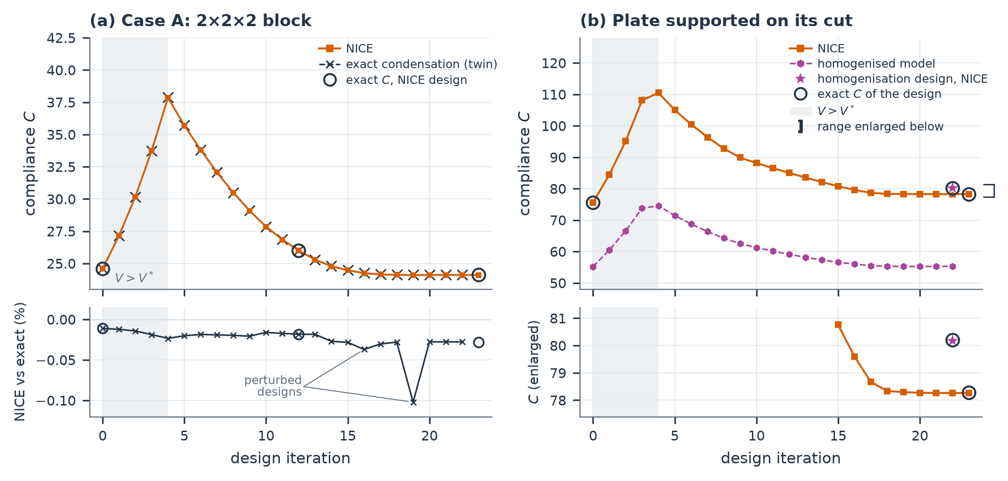
优化算例 A：与精确凝聚的孪生运行几乎重合
0.0051
与孪生设计的最大角点参数差
24 / 23 次迭代停止；柔度都降 2.0%，用料少 20%
柔度比精确值低 0.011–0.028%（符号由 Eq. (7) 给出）
梯度误差 ≤0.33%，余弦 ≥0.999996，每个分量符号正确
每对相邻迭代之间离散模型都发生切换，仍收敛到同一设计
图：论文 Fig. 14a；第 5.10 节，Table ST16–ST17
Notes:
算例 A 是八胞元块体，用 NICE 和精确凝聚各优化一遍。分别 24 和 23 次迭代停，柔度都降 2.0%、用料少 20%；最终角点参数最多差 0.0051。迭代 0、12、23 处 NICE 柔度比精确值低 0.011% 到 0.028%，符号正是式 (7) 给的；梯度误差不超过 0.33%，余弦不低于 0.999996，每个分量符号都对。

Slide 36
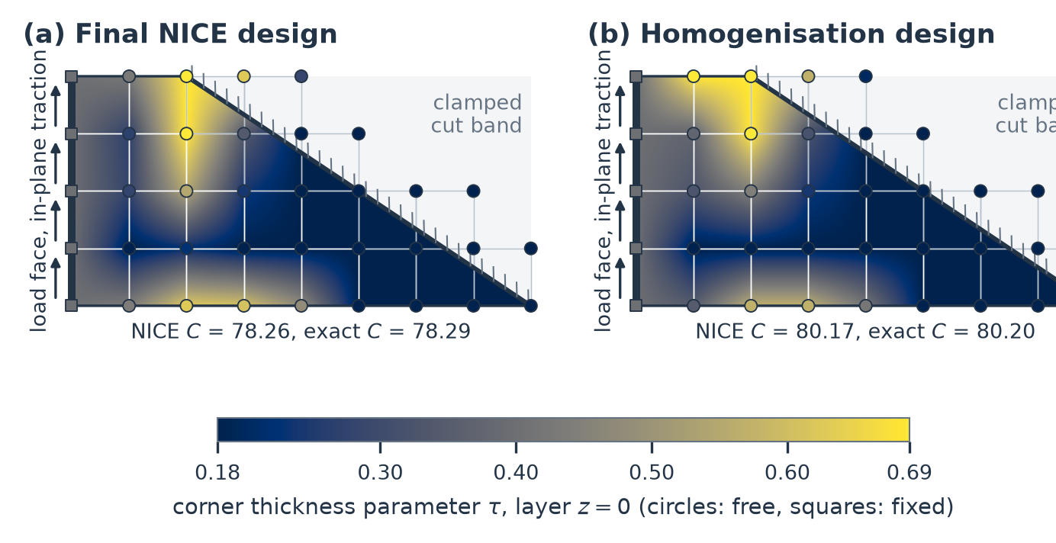
切割固支板：均匀化低估柔度 27%，设计在真实几何上更软
27.0%
2.44%
均匀化在初始设计上低估柔度
均匀化设计在切割几何上更软
24 胞元（16 未切割 + 8 切割），切割带全部自由度固支：保留切割带直接表示，不重训
精确柔度：均匀化设计 80.198，NICE 设计 78.287；用 NICE 或精确凝聚评估结论相同
两设计角点参数最多相差 0.26（相关系数 0.95）
NICE 柔度误差 ≤0.030%，梯度误差 ≤0.30%；24 次迭代共 1.3 h
宏观网格 6→12 每胞元每轴：低估 27.0%→25.8%；罚参数 ×100：变化 <0.001%
细观固支整个切割带（更刚的支撑），只会缩小差距
图：论文 Fig. 14b、Fig. 15a,b；第 5.10 节，Table ST18c、ST21
Notes:
切割固支板，8 乘 4 层切掉 8 个胞元，剩 24 个，固支在切割面上，这由保留的切割带直接表示，不需要重训。均匀化在均匀初始设计上低估柔度 27%；它的设计放回切割几何上，比 NICE 设计软 2.44%，精确柔度 80.198 对 78.287，角点参数最多差 0.26。NICE 的 24 次迭代共 1.3 小时。宏观网格从每胞元每轴 6 加密到 12，低估仍有 25.8%；罚参数放大一百倍几乎不变。细观模型固支整个切割带，比只固支切割面更刚，只会缩小差距。

Slide 37
规模：每次设计迭代耗时与胞元数成正比，每胞元 10.1–10.9 s
10.1–10.9 s
每胞元、每次设计迭代
0.7 GiB / 胞元
CPU 内存线性增长
650 万–3270 万自由度，凝聚为 39 万–162 万自由保留自由度
上限在预条件子里 K_PP 的直接分解，不在学习胞元
24、51 胞元首个设计已精确复核；88、110 胞元未算精确参考解
论文第 5.10 节，Fig. 15c，Table ST20（每个规模跑前 4 次设计迭代）
Notes:
规模演示：24、51、88、110 胞元的板，650 万到 3270 万自由度，每次设计迭代 4 到 19.4 分钟，和胞元数成正比，每胞元 10.1 到 10.9 秒。24 和 51 胞元的板在首个设计上做了精确复核，柔度误差 0.013% 和 0.011%。CPU 内存每胞元约 0.7 GiB，线性增长。现在的上限在预条件子里 K_PP 的直接分解，不在学习胞元本身。

Slide 38
局限与审稿人可能的追问
局限（6.3 节已如实写出）
可能的追问 → 已备答复
一种胞元族（Schwarz-P）、一种离散（n = 32）；网络不等变
没有认证误差界，只有可计算残差
灵敏度为场基估计，省略延拓的设计导数
88、110 胞元的板无精确参考解；整体迭代求解器只比较了 AMG 与 BDDC 局部分解，未比 FETI-DP
训练对比只用一个随机种子
"加速只有 10×"→ 精度层级不同；同精度档他们 7×；基准强度不同（单线程口径 57–77×）
"只有一种胞元族"→ 构造与误差关系通用，网络适用范围 6.3 节写明
"一个种子"→ 如实写出；被要求时可补多种子
"迭代求解器会不会更快"→ 整体点阵 AMG 预条件共轭梯度 637–752 s，NICE 79–105 s（第 5.9 节，表 ST12e）
论文第 6.3 节；review_r1/RESPONSE_PREP_SPEEDUP_CN.md
Notes:
局限我们在 6.3 节都写了：只有一种胞元族、一种离散，网络不等变；没有认证误差界，只有可计算的残差；灵敏度用场基估计；88 和 110 胞元的板没有精确参考解；整体迭代求解器只比了 AMG 和 BDDC 的局部分解成本。审稿人最可能问加速比，答复材料已经准备好。

Slide 39
投稿计划：CMAME，同时挂 arXiv
1 作者信息与声明
2 通读定稿
3 （可选）预投稿咨询
4 投 CMAME + arXiv
作者、单位、CRediT、利益冲突、致谢、AI 使用声明（作者本人填写）
中英文版、Word 版均已就绪，可分工通读
Nature Computational Science，1–2 周回复；预期建议转专业期刊
同时挂预印本，确立 NICE、单侧界、平衡校正的优先权
为什么是 CMAME：论文的强项（变分结构、可组装、误差链、严格的精确凝聚核对）在 CMAME 最被看重；冲更高需要新工作（第二胞元族、更大规模、实验），放到后续论文。
Notes:
投稿计划：投 CMAME，同时挂 arXiv 占优先权。投稿前需要作者信息、各项声明包括 AI 使用声明、通读。可选的是先给 Nature Computational Science 发一封预投稿咨询，一两周回复，预期会被建议转投专业期刊，几乎不耽误时间。

Slide 40
后续工作思路
P2 局部量驱动设计
P3 跨胞族与几何泛化
拉扭耦合的 B 样条单胞
动力学与屈曲
点阵设计以应力等局部量为目标或约束
多胞族联合训练、留出一族测试
映射或曲面边界的胞元
对称性由构造保证
可选：粗网格校正并入网络
单独成篇
Rayleigh–Ritz 性质给出频率与临界载荷的上界
用于振动或屈曲相关的设计
基础推进：
大规模求解：以多层或迭代粗求解替换保留系统的直接分解，使分析和设计扩展到上千个胞元
质量与几何刚度凝聚：同一个延拓给出 F^{T}MF 和 F^{T}K_{G}F
更多胞族的数据与训练：在 Schwarz-P 之外加入 gyroid 等胞族
详见 P1_后续工作安排.pdf
Notes:
后续工作分两部分。基础推进三项：大规模求解，用多层或迭代粗求解替换保留系统的直接分解；质量与几何刚度凝聚，用同一个延拓得到 F 转置 M F 和 F 转置 K_G F；更多胞族的数据与训练。论文计划四项：P2 做局部量驱动的点阵设计；P3 做跨胞族与几何泛化；拉扭耦合的 B 样条单胞单独成篇；动力学与屈曲，利用 Rayleigh–Ritz 性质给出频率与临界载荷的上界。

Slide 41
备用页
B1 映射单胞零样本测试（后续工作前期结果）
B2 与 PIML 系列的逐项对照
Notes:
以下为备用页，被追问时再翻。

Slide 42
B1 映射单胞零样本：结构始终成立，拉伸是唯一明显失效
映射 | 平均能量误差（共转拉回） | 最差胞元 | 最坏方向 μ−1 中位数
恒等（即 P1） | 0.072% | 0.29% | 0.23%
整胞元转 30° | 0.074%（直接用 3.72%） | 0.30% | 0.31%
扭转 10° / 胞元 | 0.089% | 0.33% | 0.85%
扭转 30° / 胞元 | 0.27% | 0.88% | 18%
弯曲 R/L = 5 | 0.097% | 0.43% | 0.27%
拉伸 ×0.5（cond J = 2） | 3.9% | 8.9% | 215%
384 对全部保持 Ŝ ⪰ S 与对称半正定；刚体基须在物理坐标里分离
最坏方向（只是下界）远大于平均：恒等映射下重切胞元 2012 的 μ−1 ≥ 44.5% —— 待查清是否会在装配中被激发
来源：docs/followup/A/full16/SUMMARY.md；STEP0_PLAN_CN.md 第 10 节
Notes:
P1 网络不重训直接用在映射胞元上：384 对全部保持 Ŝ 不小于 S；共转拉回后扭转、弯曲误差在 0.1% 量级；拉伸是唯一明显失效。另外最坏方向误差远大于平均值，是后续要查清的问题。

Slide 43
B2 与 PIML 系列的逐项对照
维度 | EML 2023 / JMPS 2024 | CMAME 2026 | CS 2026 | IJMS 2026 | NICE
边界自由度 | 24 | 168（Bézier） | 24 | 24 | 2,679–45,900
训练 | 监督 / 无数据 | 监督 | 监督 | 监督（迁移） | 能量对数比 + 灵敏度项
灵敏度 | 场基，忽略 ∂N/∂ρ | 未说明 | 未说明 | 场基；应力问题反传 | 场基 + 完整导数；逐胞元报告
理论 | 刚体不变性 | 插值不变性 | 误差放大估计 | 刚体不变性 | Ritz 下界、份额界、校正排序
校正 | 无 | 无 | 投影（rank-6） | 无（转细网格） | 固定两重网格校正 𝒲
参考解 | 细网格 / EMsFEM | 细网格（设计未复核） | 同边界子结构 | 同边界子结构 | 同一离散的精确凝聚
来源：GUO_SERIES_COMPARISON_CN.md 第 2 节
Notes:
与 PIML 系列各篇在边界表示、训练、灵敏度、理论、校正上的逐项对照，供追问时查。

